Slide 1
Webes hirdetési rendszer
BSc önálló labor projekt
Papp Kristóf 2019.05.10.
Notes:
Önálló labor projektem során egy többrétegű webes hirdetési rendszert készítettem.

Slide 2
Webes hirdetési keretrendszer
Többrétegű, online hirdetési keretrendszer létrehozása
Vékonykliens Single-page megjelenítési mód
Fontos a nagyfokú konfigurálhatóság, a könnyű bővíthetőség és a felhasználóbarát megjelenés
Olyan technológiák megismerése, melyek a BSC képzés során csak később, vagy egyáltalán nem fordulnak elő
Notes:
//Önálló labor projektem során egy többrétegű webes hirdetési rendszert készítettem.
A félév során az alkalmazás kliens és szerver oldali komponenseit is elkészítettem. A kliens oldalt a manapság egyre népszerűbb Single-page applicationként valósítottam meg. A backend oldalon pedig relációs adatbázissal oldottam meg az adatok perzisztenciáját.
Az alkalmazásnál fontos volt a könnyű bővíthetőség és konfigurálhatóság biztosítása.
A felhasznált technológiák közül többel ennél a projektnél találkoztam először, ezek megismerése is az önálló labor során történt.

Slide 3






Felhasznált technológiák
Backend
.NET Core
ASP.NET
Frontend
React
TypeScript
Redux
Entity Framework
Notes:
A szerver oldalon platformfüggetlen .NET Core technológiákat használtam. A felhasználókezelést ASP.NET Identity segítségével valósítottam meg, a perzisztenciához pedig az Entity Framework ORM keretrendszert választottam.
Kliens oldalon a felhasználói felületet a React segítségével állítottam össze. A React egy az Angularhoz hasonló, Single-page alkalmazásokhoz használt JavaScript keretrendszer. Az állapotkezelésés a UI különválasztására, egy központosított állapottárolót, a Redux-ot használtam. A Frontend logikát TypeScript nyelven írtam, amely a JavaScript típusos kiterjesztése.

Slide 4
Megvalósított funkciók
Felhasználók regisztrálása, bejelentkezése
Hirdetések létrehozása, képek feltöltése
Hirdetések módosítása, törlése
Hirdetés kiemelésének lehetősége
Előfizetés valamely hirdetési csomagra
Keresés a hirdetések között
Adott hirdetés részleteinek megtekintése
Notes:
Az alapvető felhasználókezelés és hirdetési funkciókon kívül megvalósítottam a hirdetések kiemelésének lehetőségét és előfizetési csomagokra történő feliratkozás lehetőségét is. A funkciókat később részletesebben, képernyőképekkel szemléltetem.

Slide 5
Architektúra - Backend
Business Logic
Üzleti logika
Controller osztályok
WebApi
Repository interfész
Modell
Repository implementáció
Hálózati kommunikáció REST
Data Access Layer
EntityFramework Core
Service
Notes:
A backend architektúra kialakítása során a Domain Driven Design tervezési koncepciót követtem, így az alkalmazás középpontjába az infrastruktúra független üzleti logika került. Ez tartalmazza a modell osztályokat és a Repository interfészeket is. A megközelítés fontos eleme függőségek megfordítása (a hagyományos 3 rétegű architektúrához képest): Az adatelérés függ a business logic-tól és nem fordítva. A hálózati kommunikációhoz controller osztályokat használok, melyek REST alapon, JSON-be sorosított adatokat küldenek HTTP-n keresztül.

Slide 6
Architektúra - Frontend
Components
Models
DataLoader
Pages
Advertiser
User
User
Management
Redux
Users
Advertisements
Notes:
A kliens oldalon is jól struktúrált kódra törekedtem, melyet a mappaszerkezettel alakítottam ki. Külön mappába került például az állapotkezelés, a felületi komponensek, és a ezekből felépülő oldalak. A data loader tartalmazza a hálózati kommunikációt, a models pedig az entitás osztályokat, mint a hirdetés vagy a user.

Slide 7
Rugalmas bővíthetőség
Infrastruktúra függetlenség (Repository minta)
Több adatbázis motor lehetősége
Egy hirdetés mezői szabadon konfigurálhatóak
Többféle típus (szám, felsorolás vagy szöveg)
Előfizetési modellek
Hirdetések száma, ár, időtartam, kiemelések, feltölthető képek
Szabadon bővíthető termék kategóriák
Notes:
A feladat során fontos szempont volt a rugalamas bővíthetőség. Ezt szolgálja a repository minta (melynek segítségével függetleníthetjük az alakalmazásunkat az adatbázis motortól). A hirdetések mezői a megrendelő által szabadon konfigurálhatóak és több étéktípus is megadható (később ezek is bővíthetőek). Az előfizetési modellek szintén személyre szabhatóak, egy adatbázistábla módosításával. A hirdetett termékek kategóriákba sorolhatóak, amelyek listája szintén bővíthető.

Slide 8
nyitóoldal

Slide 9
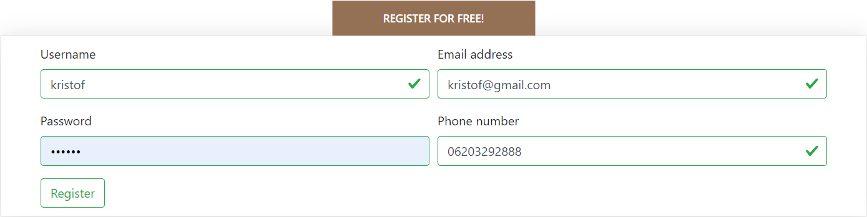
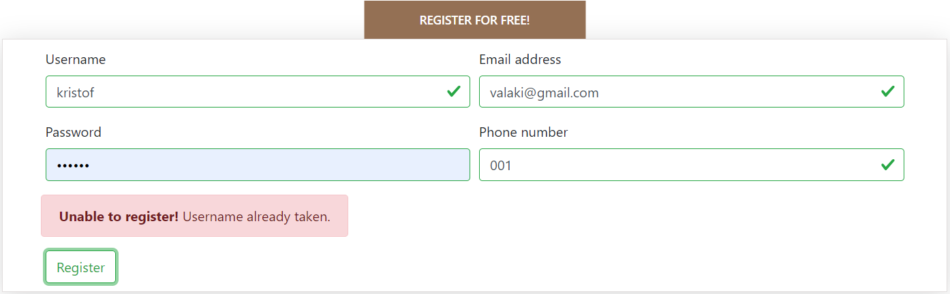
Validálás például a regisztráció során
Kliens oldali validáció
Szerver oldali validáció
Notes:
Validációt egyaránt kliens és szerver oldalon is megvalósítok, a kliens oldalon a beépített HTML5-ös validációt használom.

Slide 10
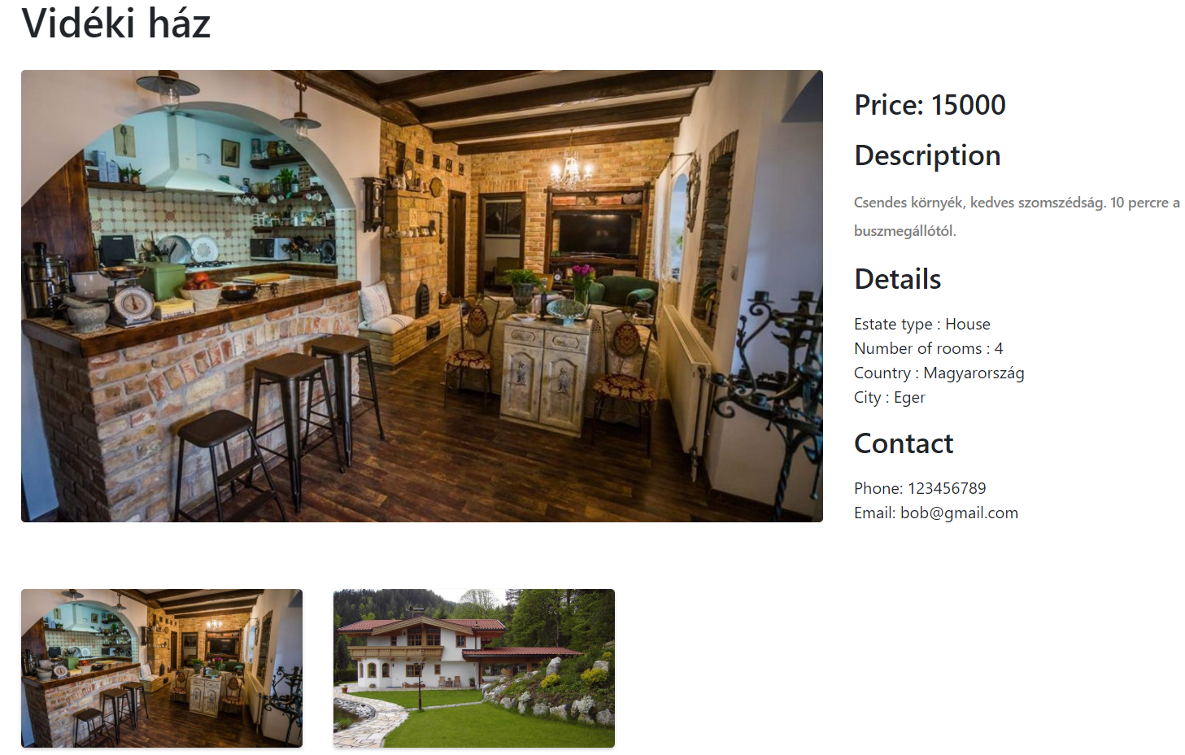
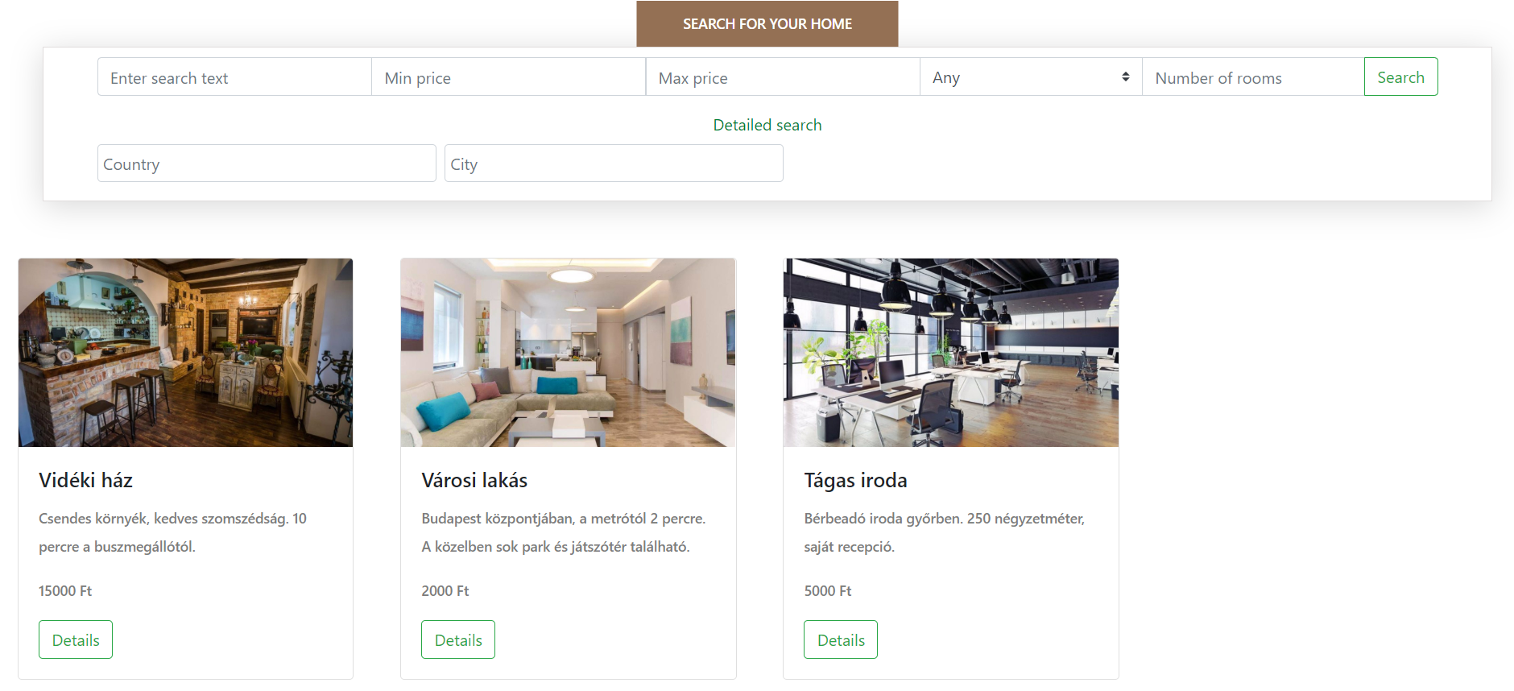
Böngészés a hirdetések között
Notes:
A listás megjelenítéskor a kliens nem tölti be egyből az összes szerveren tárolt hirdetést (hiszen rengeteg lehet) hanem infinity scroll segítségével mindig adott számút kér le. A hirdetések között lehetőség van részletes keresésre. Az árnál megadható tól-ig tartomány is. Egy hirdetés részletes megjelenítésekor láthatjuk az összes feltöltött képet és a hirdető elérhetőségét is.

Slide 11
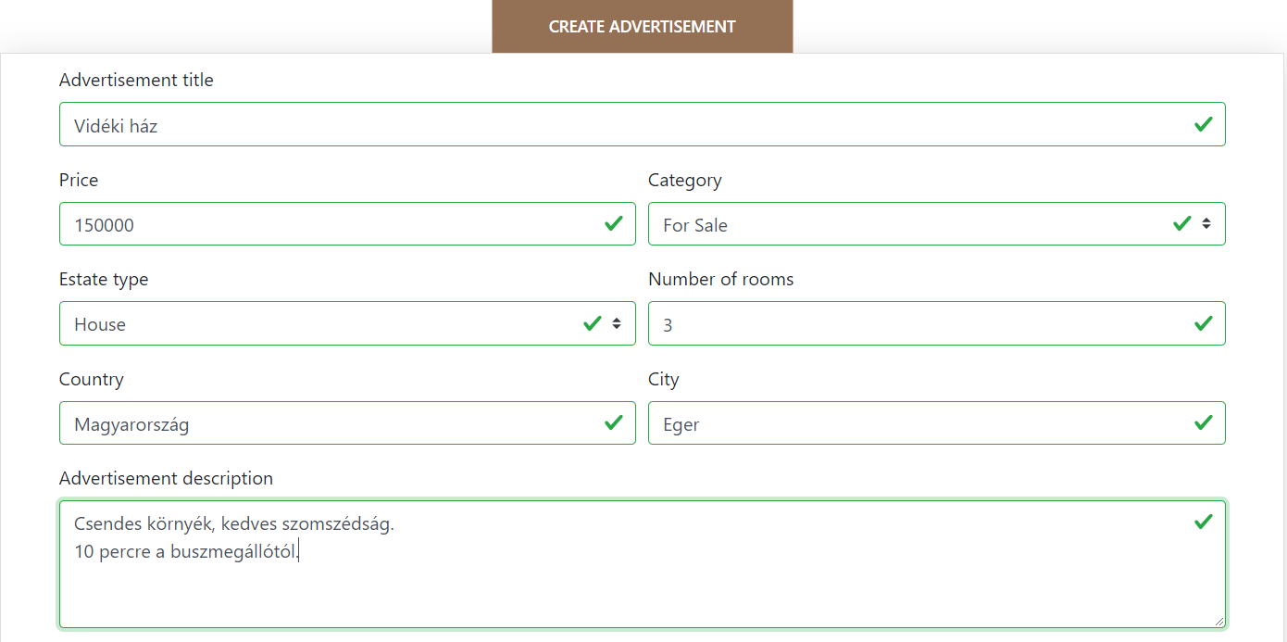
Hirdetés feladása
Notes:
A hirdetés feladása egy formon keresztül történik. A megadható mezők nem fixen beégetettek, hanem a kliens a szerverről kéri le azok típusát és nevét.

Slide 12
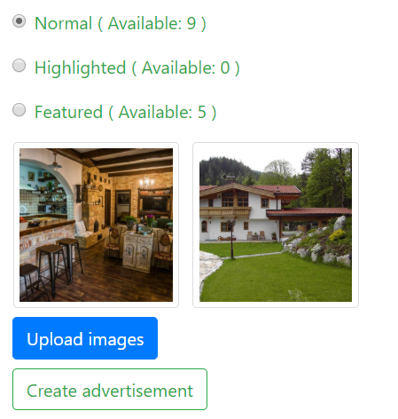
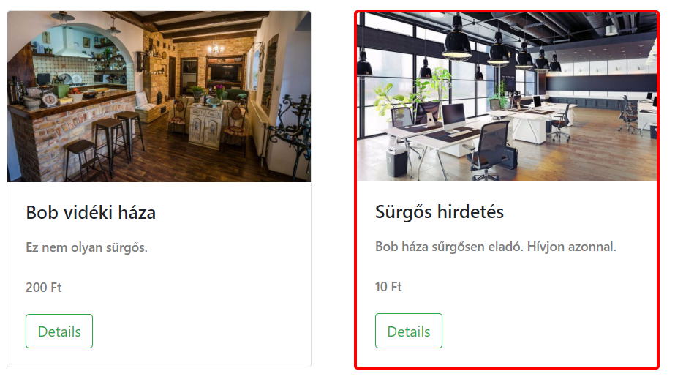
Hirdetések kiemelése
Notes:
Három kiemelési kategóriából választhatunk: a Normál (nincs kiemelve), a Highlighted (színes keret) és Featured (színes keret és a nyitóoldalon is megjelenik).
A képen látható, hogy a rendszer jelzi, hogy az éppen aktív előfizetésünk az egyes kategóriákból még hány hirdetés feladását engedi.

Slide 13
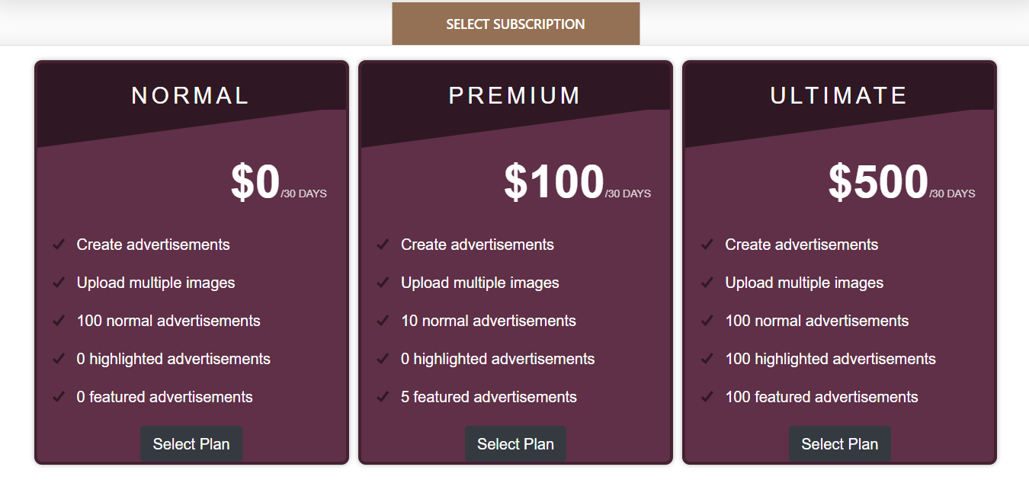
Előfizetés hirdetési csomagokra
Notes:
A hirdetők különböző előfizetési csomagok közül választhatnak, melyek tartalma a szerver oldalon, adatbázistáblákban van leírva.

Slide 14
admin

Slide 15
Továbbfejlesztési lehetőségek
Keresőmotor beépítés (pl. Elastic search)
Fizetési modellek és szolgáltatók hozzáadása
Érdeklődések rögzítése, értesítések a hirdetőnek
Kedvencek elmentése
Hirdetésfigyelő rendszer
Notes:
NoSQL adatbázis motor lehetőségek: MongoDB és Elastic Search.
Fizetési szolgáltatók: PayPal.
Hirdetésfigyelő: ha új hirdetés jelenik meg a megadott paraméterekkel, akkor értesíti a felhasználót.

Slide 16
Kérdések + bírálat

